Slide 1


2016 YIL SONU
ATLETİZM HAKEM SEMİNERİ
Türkiye Atletizm Federasyonu

Slide 2
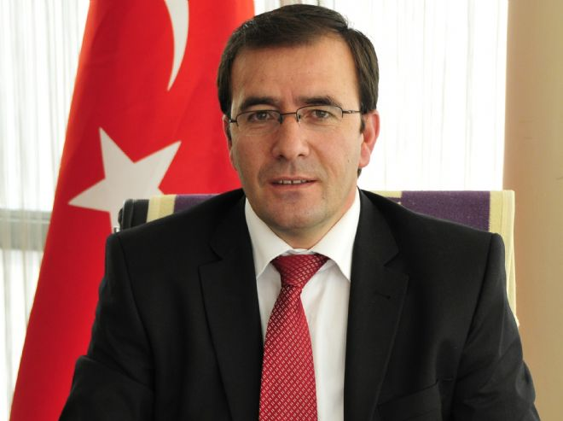

2016-2017 Faalİyet Sezonunda Tüm Hakem ArkadaşlarIma BaşarIlar Dİlerİm.
Fatih Çintimar
Atletizm Federasyonu Başkanı

Slide 3
2014 YIL SONU HAKEM SEMİNERİ
Gündem
2016 Yılı değerlendirmesi
Uygulamada Sıkıntı Çekilen Kurallar
Kural Değişiklikleri ve uygulamaları
Genel Hakem Davranışları
Sorular & Cevaplar
Türkiye Atletizm Federasyonu

Slide 4
2016 YIL SONU HAKEM SEMİNERİ
2016 YILI GENEL DEĞERLENDİRMESİ
YENİ BİR SEZONA BAŞLARKEN MERKEZ HAKEM KURULUNCA GÖZLEMCİ RAPORLARINA
DAYANILARAK YIL İÇİNDE YAPILAN ATLETİZM YARIŞMALARINDA GENELDE BAŞARILI BİR SEZONUN YAŞANDIĞI ANCAK BAZI YARIŞMA KURALLARININ UYGULANMASINDA İSTENMEDEN DE OLSA HATALARIN YAŞANDIĞI GÖZLEMLENMİŞTİR.
2016-2017 SEZONU ÖNCESİNDE BU SIKINTILARIN YAŞANMAMASI ADINA MERKEZ HAKEM KURULUNCA ÖNCELİKLE SIKINTI ÇEKİLEN KURAL UYGULAMALARI NIN İŞLENDİĞİ BİR SUNU HAZIRLANMIŞ OLUP TÜM FEDERASYON İL TEMSİLCİLİKLERİNİN YENİ SEZON SEMİNERLERİNDE KULLANILMASI AMACIYLA TÜRKİYE ATLETİZM FEDERASYONU SAYFASINDA YAYINLANMASI DÜŞÜNÜLMÜŞTÜR.
YENİ SEZONDA TÜM HAKEMLERİMİZE BAŞARILAR DİLERİZ.
ATLETİZM FEDERASYONU BAŞKANLIĞI
MERKEZ HAKEM KURULU
Türkiye Atletizm Federasyonu

Slide 5
2016 YIL SONU HAKEM SEMİNERİ
Yapılan çoğu müsabakalarda Teknik Yönetmenlik (Teknik Direktörlük) konusu sorun olarak karşımıza çıkmıştır.
KURAL: 123
Teknik Yönetmen (Teknik Direktör) :
Saha yarışmaları için pistlerin, koşu yollarını, çemberlerin, çizgilerin, sektörlerin,
atma ve atlama alanlarının, tüm malzeme ve aletlerin kurallara uygun olmasını sağlamak,
Teknik Delegeler tarafından onaylandığı biçimde yarışma ile ilgili teknik organizasyon planına göre malzemenin ve aletlerin yerleştirmesini ve kaldırılmasını sağlamak.
Yarışma alanlarının teknik hazırlığının plana uygun olarak yapılmasını sağlamak,
Kişisel atma aletini kontrol edip işaretlemek ve kullanıma izin vermek,
Yarışmadan önce Kural 135 uyarınca doğruluk belgesini sağlamak gibi çok önemli
görevleri olmasına rağmen bu görevlerin sağlıklı yapılmamasından dolayı zaman
zaman telafisi çok zor olacak sorunlarla karşılaşılmıştır.
VİDEO 1
Türkiye Atletizm Federasyonu

Slide 6
YARDIM VERME
Atletizm yarışmalarında Yardımlaşma konusu tam anlamıyla açıklık kazanmamış olup tereddütler yaşanmaktadır. Yardımlaşma ile ilgili olarak ;
KURAL 144.2
Aşağıdakiler yardım olarak değerlendirilecektir:
Yarışmaya katılmayan veya tur bindirilen veya tur bindirilmek üzere olan sporcular tarafından veya herhangi bir teknik cihaz ile yarışma hızının düzenlenmesi ,
Yarışma yerinde video, kasetçalar, cep telefonu, kamera, telsiz, CD vs gibi cihazların bulundurulması ve kullanılması,
Kuralda belirtilen uygun ayakkabılar dışında, sporcuya kurallarda belirlenen ekipman kullanımıyla elde edemeyeceği bir avantaj sağlayan her hangi bir cihaz
ya da teknoloji içeren ayakkabıların kullanılması,
Türkiye Atletizm Federasyonu
Notes:
Kross yarışmalarında, yol yarışmalarında, sporcunun yanınd koşan, bisiklete binerek sporcusuna tempo veren, istasyonlar dışında su ve yiyecek/içecek alan sporcular uyarlımalı ve söz konusu hareketlere devam ederlerse diskalifiye edilmelidirler.
Kontrol odasında gerekli kontroller yapılmasına rağmen, yarışma alanında video, kasetçalar vb bulunduran sporcular uyarılmalıdır.

Slide 7
YARDIM VERME
Kural : 138
Kontrol odasında gerekli kontroller yapılmasına rağmen, yarışma alanında video, kasetçalar, telefon v.s. bulunduran sporcular uyarılmalı bu tip malzemeler toplanmalıdır.
Kural 240-8 (g)
Kros ve yol yarışmalarında, sporcunun yanında koşan, bisiklete binerek sporcusuna tempo veren, istasyonlar dışında yiyecek/içecek alan sporcular Başhakem tarafından uyarılmalıdır. (Başhakem tarafından SARI kart)
Ancak söz konusu yardımları almaya devam eden sporcu/sporcular Başhakem tarafından diskalifiye edilebilir.
Türkiye Atletizm Federasyonu
Notes:
Kross yarışmalarında, yol yarışmalarında, sporcunun yanınd koşan, bisiklete binerek sporcusuna tempo veren, istasyonlar dışında su ve yiyecek/içecek alan sporcular uyarlımalı ve söz konusu hareketlere devam ederlerse diskalifiye edilmelidirler.
Kontrol odasında gerekli kontroller yapılmasına rağmen, yarışma alanında video, kasetçalar vb bulunduran sporcular uyarılmalıdır.

Slide 8
YARDIM VERME
Alan yarışmalarında, yarışma sahası dışındaki kişilerce çekilmiş önceki atış/atlayış videosunun, yarışma devam ederken yine yarışma sahasının dışında atlete gösterilmesi atlete yardım sayılmamalıdır.
(Görüntüler yarışma alanı içinden alınmamış olmalıdır)
Kural : 144-2 (g)
Başka bir kişi ile iletişim amacıyla kullanılamaz olması koşuluyla, atletlerin kişisel olarak taşıdığı kalp atış hızı veya mesafe göstergeleri ya da fule sensörleri
atlete yardım olarak değerlendirilmemelidir.
Kural : 144.2’ye ek
Türkiye Atletizm Federasyonu
Notes:
Kross yarışmalarında, yol yarışmalarında, sporcunun yanınd koşan, bisiklete binerek sporcusuna tempo veren, istasyonlar dışında su ve yiyecek/içecek alan sporcular uyarlımalı ve söz konusu hareketlere devam ederlerse diskalifiye edilmelidirler.
Kontrol odasında gerekli kontroller yapılmasına rağmen, yarışma alanında video, kasetçalar vb bulunduran sporcular uyarılmalıdır.

Slide 9
YARDIM VERME
Kural gereği alan yarışmalarında antrenörlere sektörlere yakın yerlerde
tahditli alan belirlenmeli ancak sporcuların bu alan içerisinde bulunan
antrenörleri ile görüşmelerine müsaade edilmelidir. Yarışma akışını bozmamak kaydıyla sporcuların tahditli alan içerisindeki antrenörleri ile görüşmeleri için
Liderden ya da Başhakemden izin almalarına gerek yoktur.
Ancak sporcuların aynı anda başlayacak diğer bir yarışmaya, ya da başka bir amaçla (sağlık veya tuvalet ihtiyacı) sektörden ayrılmaları gerektiğinde yarışmanın liderinden mutlaka izin almalıdır. Bu durumda izin almadan giden sporcu/sporcuların yarışmanın Başhakemi tarafından SARI kartla cezalandırılması gerekmektedir.
Kural 144-2 (d)
Türkiye Atletizm Federasyonu
Notes:
Kross yarışmalarında, yol yarışmalarında, sporcunun yanınd koşan, bisiklete binerek sporcusuna tempo veren, istasyonlar dışında su ve yiyecek/içecek alan sporcular uyarlımalı ve söz konusu hareketlere devam ederlerse diskalifiye edilmelidirler.
Kontrol odasında gerekli kontroller yapılmasına rağmen, yarışma alanında video, kasetçalar vb bulunduran sporcular uyarılmalıdır.

Slide 10
YARDIM VERME
Sağlık ya da diğer nedenlerle sektörü terk etmek isteyen sporcu hakem nezaretinde sektörden ayrılabilir.
Kural : 144/2
Pistte yapılan turlu yarışmalarda tur yiyen ya da tur bindiren sporcuların yardımlaşması durumunda sporcu/sporcular önce Başhakem tarafından uyarılmalı (SARI kart) ancak yardımlaşmanın devamı halinde Başhakemce diskalifiye edilmelidir.
Kural 144.3 (a)
Başhakem diskalifiye uyarı olmadan da verilebilir. (2015 değişikliği)
Kural 144-2 (d)
Türkiye Atletizm Federasyonu
Notes:
Kross yarışmalarında, yol yarışmalarında, sporcunun yanınd koşan, bisiklete binerek sporcusuna tempo veren, istasyonlar dışında su ve yiyecek/içecek alan sporcular uyarlımalı ve söz konusu hareketlere devam ederlerse diskalifiye edilmelidirler.
Kontrol odasında gerekli kontroller yapılmasına rağmen, yarışma alanında video, kasetçalar vb bulunduran sporcular uyarılmalıdır.

Slide 11
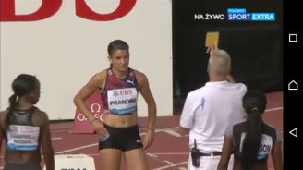

DİSİPLİN SUÇLARI
Kural 125-5
Sportmenlik dışı davranışla ilgili ihtar (SARI kart) veya ihraç (KIRMIZI kart) yetkisi sadece BAŞHAKEM’e aittir. Sporcuya gösterilen disiplin kartları Yarışma Direktörüne mutlaka bildirilmeli ve yarışma cetveline işlenmesi sağlanmalıdır.
Kural 145-2
Eğer bir sporcu ikinci kez uyarı (SARI kart) aldıysa sadece ikinci yarışmadan diskalifiye edilecektir. Diskalifiye edilen sporcunun o yarışmanın aynı turunda
elde ettiği dereceler geçerli olmayacak, ancak aynı yarışmanın önceki turlarında veya bir çoklu yarışmanın bireysel yarışlarında kazandığı dereceler geçerli sayılacaktır.
Kural 60.4 (f)
Eğer suçun ciddi olduğu düşünülürse, Yarışma Direktörü disiplin işlemleri için konuyu ilgili Federasyona rapor edebilecektir.
VİDEO 2
Türkiye Atletizm Federasyonu

Slide 12
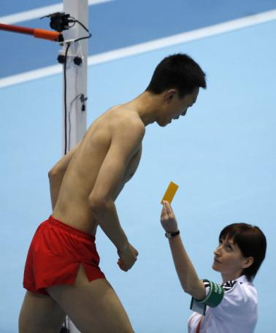
DİSİPLİN SUÇLARI
Kural : 143-1
Yarışmacılar tüm yarışlarda, temiz ve itiraz edilemeyecek biçimde tasarlanmış giysiler giymelidirler.
Giysiler ıslandığında bile içini göstermeyen malzemeden imal edilmelidir.
Zhang Guowei- 2014 Dünya Salon Şampiyonası yüksek atlama seçmelerinde, yarışma esnasında iyi bir atlayış sonrasında sevinçten formasını çıkardığı için disiplin suçundan dolayı sarı kart gördü.
Görev yaptığımız müsabakalarda bu tip davranışlara kesinlikle müsaade etmememiz gerekmektedir.
Türkiye Atletizm Federasyonu

Slide 13
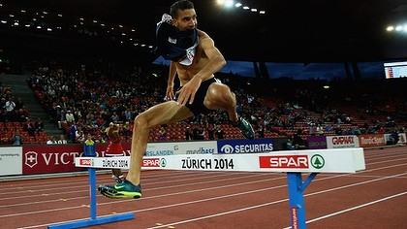
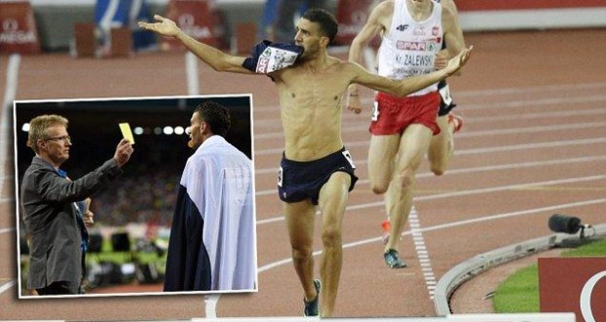
DİSİPLİN SUÇLARI
Fransız Mahiedine Mekhissi 2014 Avrupa Atletizm Şampiyonasında, 3000m Engelli yarışında, birinciliği garantilediğinde şampiyonluk sevincini yarış esnasında formasını çıkararak kutladı ve yarışmayı formasız olarak tamamladı.
Sporcunun yarışma esnasında formasını çıkartması Kural : 143-1 gereği sarı kart
görmesine sonra ise yarışmayı formasız bitirmesi ve dolayısı ile numarasının okunamaması nedeni ile gereği kırmızı kartla(DQ) olmasına neden oldu ve 3000m.Eng. Avrupa şampiyonluğunu kaybetti.
Kural : 143-7
Türkiye Atletizm Federasyonu

Slide 14
ATLETİZM YARIŞMALARINDA ZAMAN ÖLÇÜMÜ
Kural 165.1
Üç farklı zaman ölçme yöntemi resmi olarak tanınmaktadır:
1- El kronometresi ile zaman ölçme,
2- Fotofiniş Cihazı ile tam otomatik olarak zaman ölçme,
3- Sadece Kural 230 yürüyüş yarışmaları ile Kural 240 yol yarışmaları ve kural 250 Kros yarışmaları (dağ koşuları dahil) çipli süre ölçüm sistemi tarafından sağlanan zaman ölçme. (tamamı stadyum dışında yapılan yarışmalar)
Türkiye Atletizm Federasyonu
Notes:
Kural 240 – Yol Yarışları ve 250 – Kros yarışları

Slide 15
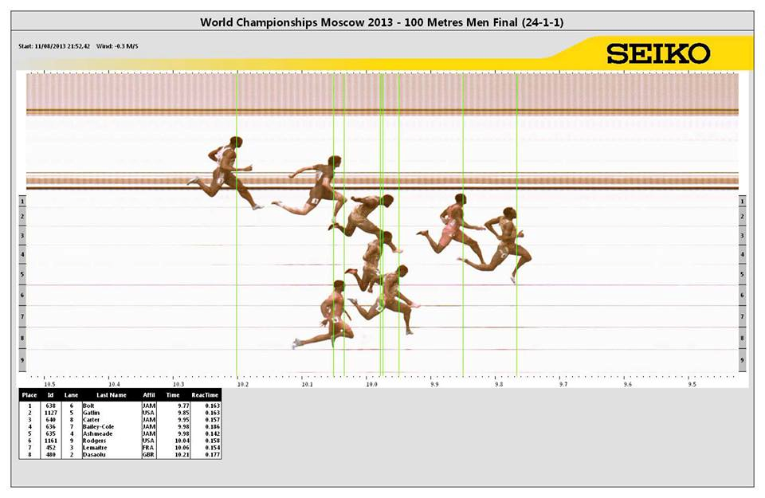
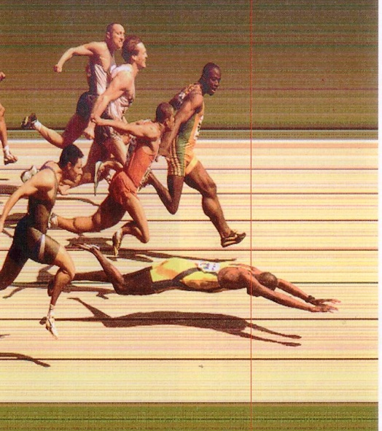
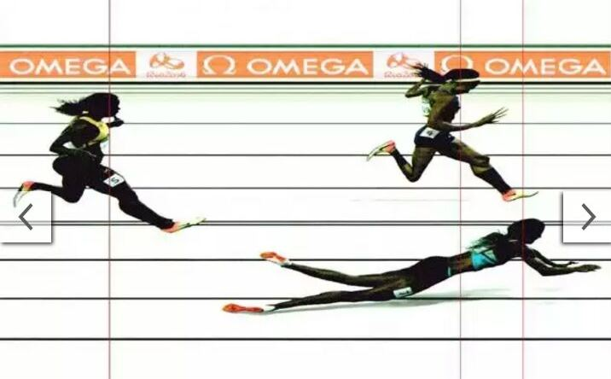
ZAMAN ÖLÇÜMÜ
Kural 165.24 (f)
Varış sıralamasının belirlenmesinde Kural 164.2 ve 165.2 uygulanır (atletler, baş,boyun,kollar,bacaklar,eller ya da ayaklar hariç gövdelerinin, varış çizgisinin iç kenarına indiği varsayılan düşey düzleme ulaşma sırasına göre sıralanırlar). Not:Varış sıralamasının belirlenmesinde hakemler ve/veya video kaydedicisinden yardım alınması önerilmektedir.
Türkiye Atletizm Federasyonu

Slide 16
ATLETİZM YARIŞMALARINDA ZAMAN ÖLÇÜMÜ
Fotofiniş zaman eşitliklerinde uygulamalar :
Serilerde elde edilen aynı dereceli fotofiniş sonuçlarında fotofiniş hakemi
aşağıdaki uygulamayı mutlaka yaparak varışa yardımcı olmalıdır.
100 m. sonucu
1. A. sporcu 9.77
2. B. sporcu 9.85
3. C. sporcu 9.95
4. D. sporcu 9.98 (9.975)
4. E. sporcu 9.98 (9.975)
6. F. sporcu 10.04 (10.038)
7. G. sporcu 10.04 (10.040)
8. H. sporcu 10.21
Türkiye Atletizm Federasyonu
Notes:
Kural 240 – Yol Yarışları ve 250 – Kros yarışları

Slide 17
EL KRONOMETRESİ İLE ZAMAN ÖLÇÜMÜ
Kural 165.10
Pist yarışmaları için süre tam 0.1 sn olmadıkça sonraki en yakın üst değere yuvarlanacak ve bu şekilde kaydedilecektir.
Örnek: 10.11 10.2
(100 m. sonucu) 11.00 11.0
11.09 11.1
12.87 12.9
b) Kısmen ya da tamamen stadyum dışında koşulan yarışmaların zamanları bir sonraki tam saniyeye yuvarlanacaktır.
Örnek: 2:09:44.75 2:09:45
(maraton sonucu) 2:12:38.19 2:12:39
Türkiye Atletizm Federasyonu

Slide 18
ÇİPLİ SİSTEMLE ZAMAN ÖLÇÜMÜ
Geçmişte yapılan bazı yol koşularının çipli sistemle zaman ölçümünde sorunlar yaşanmıştır. Çipli sistemle zaman ölçümünde :
Kural 165.24
Resmi süre, tabancanın ateşlenmesi ile sporcunun varış çizgisine ulaşması arasında geçen süre olmalıdır.
Sporcunun çıkış çizgisi ile varış çizgisi arasındaki süresi kendisine ayrıca bildirilebilir ancak bu değer resmi sonuç olarak kabul edilmemelidir.
Türkiye Atletizm Federasyonu

Slide 19
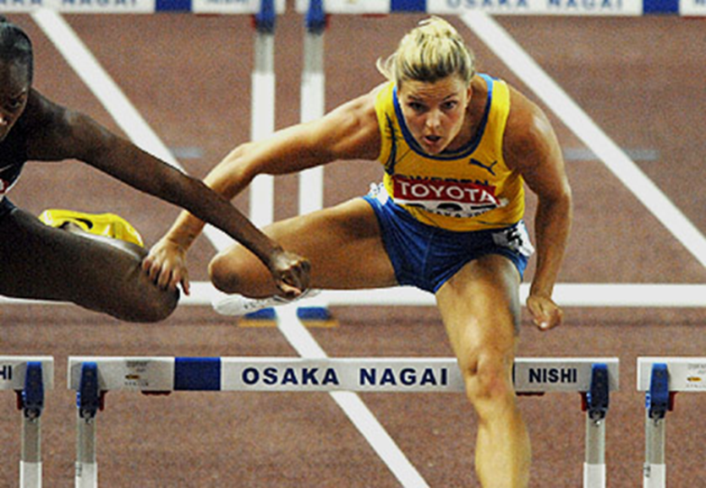
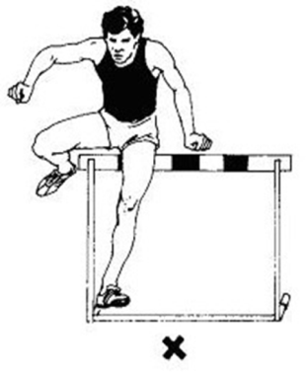
KOŞULAR – YARDIMCI HAKEMLER
Yardımcı hakemler, engelli yarışmalarda, virajlı koşulan kulvarlı koşularda ve bayrak yarışmalarında çok dikkatli olmalıdırlar.
Herhangi bir hata tespit ettiklerinde hatanın yapıldığı yeri mutlaka bantla
ya da başka bir şekilde işaretlemeli ve
SARI bayrak kaldırarak Başhakemin gelmesi sağlanmalıdır.
Engel geçişine rakibini engelleme
VİDEO 3
Çekme ayağını engel tahtasının yatay
düzleminin altından almak
Türkiye Atletizm Federasyonu
Notes:
Özellikle 400 m engel yarışlarında sıkça yapılan engel geçişiyle ilgili yardımcı hakemlerin takipte olması gerekiyor.

Slide 20
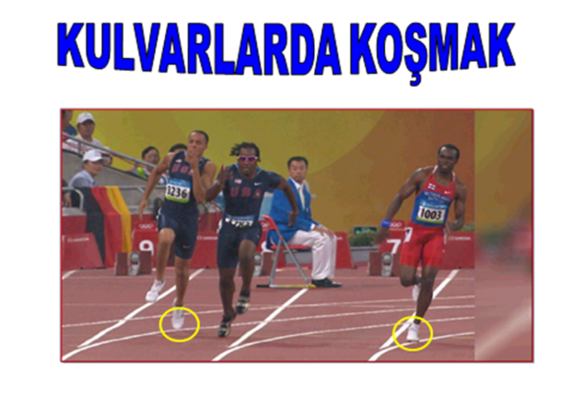
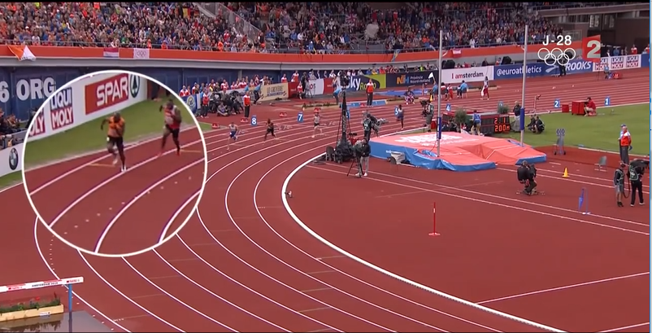
KOŞULAR – YARDIMCI HAKEMLER
Kulvarlı yarışmalarda, engelli yarışmalarda ve bayrak yarışmalarında yardımcı hakemlerin dikkatli olmaları kadar yarışmayı takip etmek için bulundukları konumları da çok önemlidir.
VİDEO 4 - VİDEO 5
Türkiye Atletizm Federasyonu
Notes:
Özellikle 400 m engel yarışlarında sıkça yapılan engel geçişiyle ilgili yardımcı hakemlerin takipte olması gerekiyor.

Slide 21
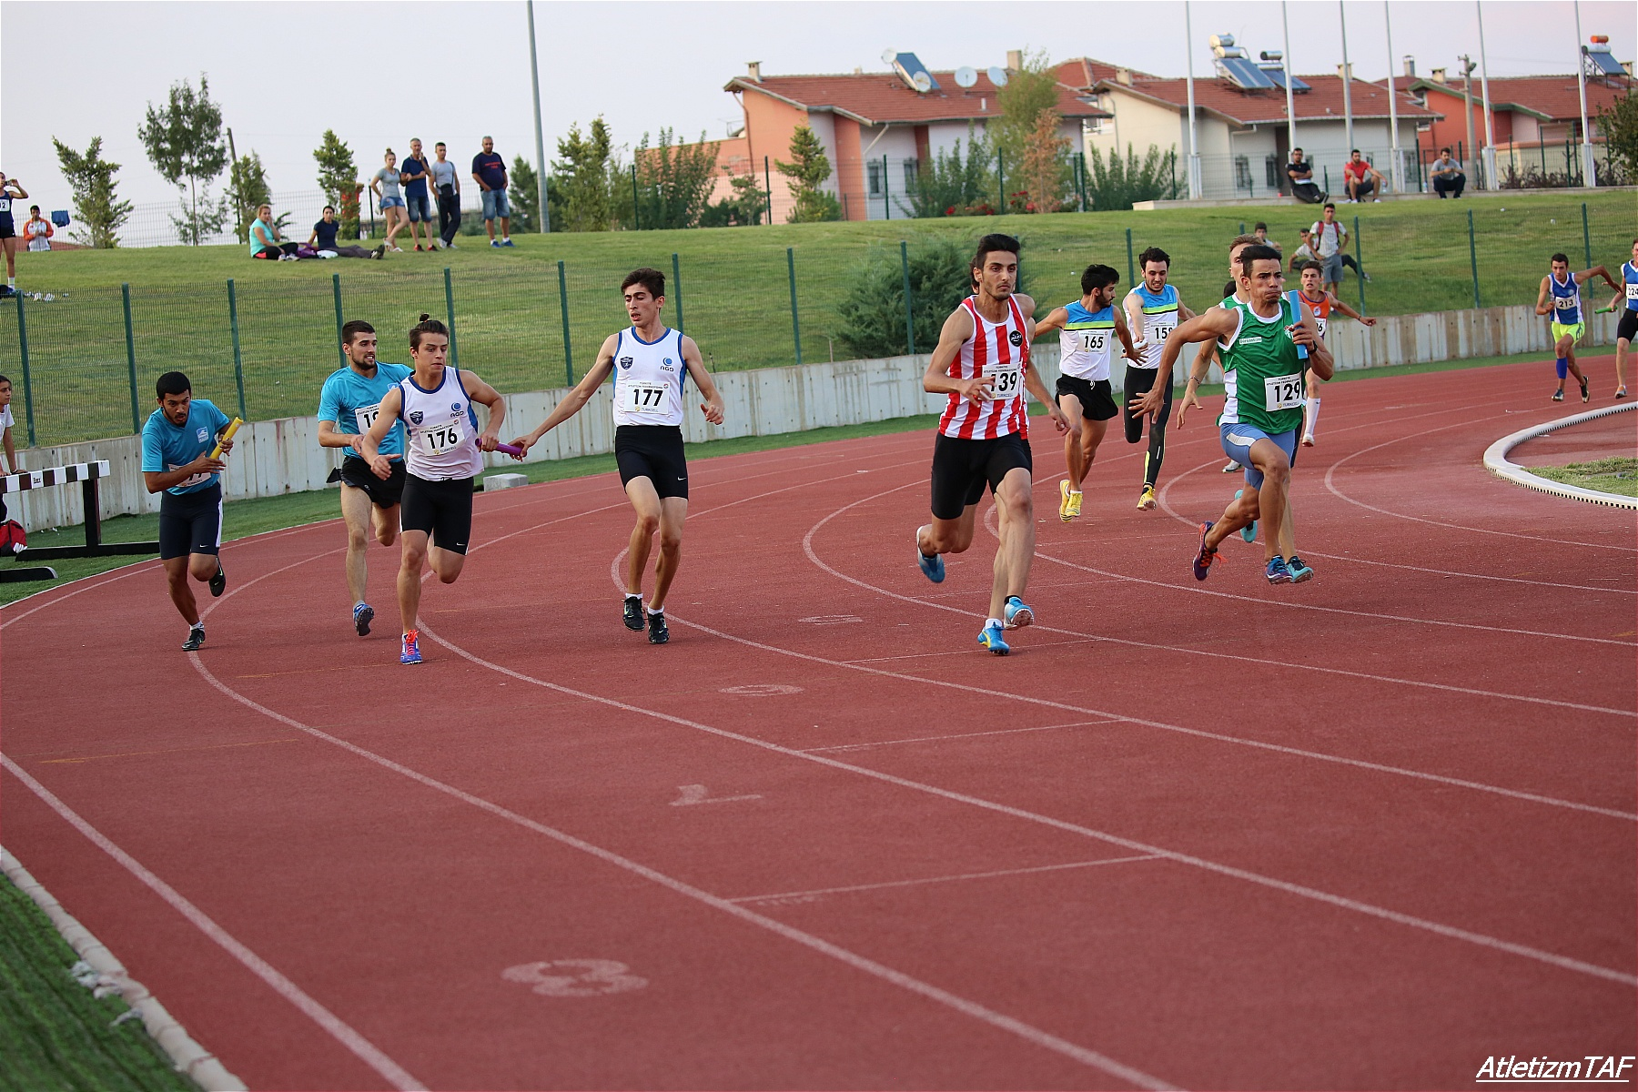
KOŞULAR – YARDIMCI HAKEMLER
Yardımcı hakemler hatanın yapıldığı yerde sarı bayrak kaldırıp
mutlaka bantla ya da başka bir şekilde hatanın yapıldığı yeri
işaretlemelidirler.
Türkiye Atletizm Federasyonu
Notes:
200 m, 400 m, 800 m, bayrak yarışlarında köşe hakemleri kulvar ihlallerini iyi takip etmelidir.

Slide 22
BAYRAK YARIŞMALARI
KURAL 170.3
Her bayrak değiştirme bölgesi 20 m. mesafeli olmalı ve başlangıcı ile bitişi çentikli sarı çizgilerle belirlenmelidir. Bayrak değiştirme bölgeleri, bölgeyi belirleyen çizgilerin koşu yönündeki en yakın kenarında başlayacak ve bitecektir.
Kulvarda gerçekleşen her bayrak değişimi için, atanmış/görevlendirilmiş bir hakem sporcuların doğru değişim bölgesinde olmasını ve geçerli hız alma bölgesinden haberdar olmalarını sağlayacaktır.
Atanmış hakem aynı zamanda Kural 170.4’e (işaretlerin boyutları) de dikkat edecektir.
Türkiye Atletizm Federasyonu
Notes:
KURAL 170.4: Kontrol işaretleri: Bayrak yarışlarının tamamı ya da ilk kısmı kulvarlı koşulduğunda, sporcu kendi kulvarında, pist üzerinde bir adet kontrol işareti koyabilir. Bu işaret en çok 5cmx40cm boyutunda, pistteki daimi çizgilerle karışmayacak şekilde, farklı renkte yapışkanlı bant olacaktır. Başka bir kontrol işrateti kullanılmayacaktır. (yardımcı hakemlerle ilgili bölümde bu kuraldan bahsediliyor)

Slide 23
KOŞULAR – BAYRAK YARIŞMALARI
KURAL 170.4
Bayrak yarışmalarında kontrol işaretleri:
Bayrak yarışlarının tamamı ya da ilk kısmı kulvarlı koşulduğunda, sporcu kendi kulvarında, pist üzerinde bir adet kontrol işareti koyabilir.
Bu işaret en çok 5cmx40cm boyutunda, pistteki daimi çizgilerle karışmayacak şekilde, farklı renkte yapışkanlı bant olmalıdır.
Başka bir kontrol işareti kullanılmasına müsaade edilmemelidir.
Türkiye Atletizm Federasyonu
Notes:
200 m, 400 m, 800 m, bayrak yarışlarında köşe hakemleri kulvar ihlallerini iyi takip etmelidir.

Slide 24
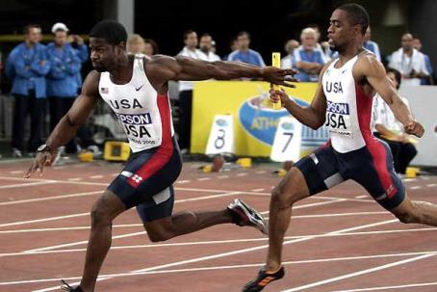
KOŞULAR – BAYRAK YARIŞMALARI
KURAL 170.18
* 4x100 m. bayrak yarışmalarında, ilk koşucunun dışındaki sporcular, bayrak değiştirme bölgesinin
dışında, 10m.’lik hız alma çizgisinin önünde olmayacak şekilde koşuya başlayabilir.
* Bu sınırı göstermek için her kulvarda ayırt edici bir çizgi bulunmalıdır. Eğer bir sporcu hız alma alanından önce koşuya başlar ya da hız alma alanı içerisinde bayrak değiştirirse takımı diskalifiye edilmelidir.
* 4x400m. Bayrak yarışmalarında 10m.’lik hız alma alanı kullanılmaz, bayrak 20m.’lik alanda verilip alınmalıdır.
Türkiye Atletizm Federasyonu
Notes:
Bayrak yarışlarında, yardımcı hakemler bu kuralların ihlal edilmesi durumunda, sarı bayrak kaldırıp, hata yapılan yeri işaretleyerek Başhakemin gelmesini bekleyeceklerdir.

Slide 25
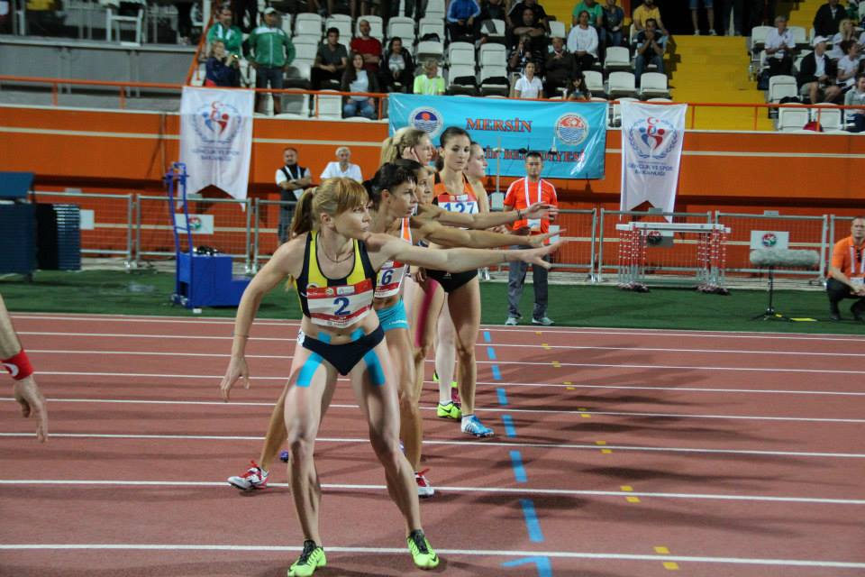
KOŞULAR – YARDIMCI HAKEMLER
KURAL 170.20
4x400 m. bayrak yarışmalarında, 3. ve 4.
sırada koşan sporcular görevli hakemin
talimatına göre takım elemanlarının son
viraja (200m. köşesi) girdiği sırayla aynı
sırada (içten dışa doğru) bekleme yerinde
pozisyon almalıdır.
Türkiye Atletizm Federasyonu
Notes:
Ukraine's Hanna Ryzhykova AvrupaŞampiyonası400m eng seçmesi
http://www.youtube.com/watch?v=3ZDCmIzOBNA

Slide 26
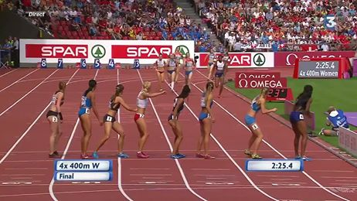
KOŞULAR – YARDIMCI HAKEMLER
KURAL 170.20
Bayrağı getiren sporcu bu noktayı geçtiğinde,
bekleyen sporcu sırasını korumalı ve bayrak
değiştirme bölgesinin başındaki pozisyonunu
(diziliş sırasını) değiştirmemelidir.
Bu kurala uymayan, bekleme sırasını değiştiren
sporcu, takımının diskalifiye olmasına neden
olacaktır.
KURAL 170.20/6
Bayrağı düşürmek bir diskalifiye nedeni değildir ancak bayrak düşüren sporcu
tarafından alınmalıdır.Düşüren sporcu, bayrak sopasını almak için kulvar
değiştirebilir, fakat koşulacak mesafeyi kısaltmamalı ve rakiplerini engellememelidir.
VİDEO 6
Türkiye Atletizm Federasyonu
Notes:
Ukraine's Hanna Ryzhykova AvrupaŞampiyonası400m eng seçmesi
http://www.youtube.com/watch?v=3ZDCmIzOBNA

Slide 27
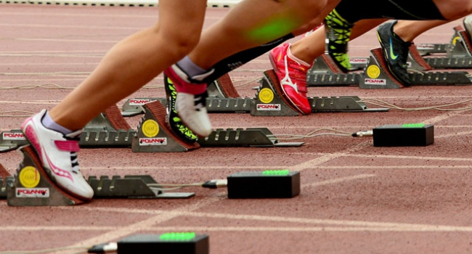
ÇIKIŞ
KURAL 162.6
Not (i):
Alçak çıkışlı koşularda Atletin ayağının (ayaklarının), çıkış takozunun ayaklığı (ayaklıkları) ile ya da elinin (ellerinin) zemin ile temasının kesilmesini içermeyen veya bu şekilde sonuçlanmayan herhangi bir hareketi, çıkış hareketinin başlangıcı kabul edilmeyecektir. Böyle bir durumda, eğer uygunsa, disiplin suçu uyarısı (sarı kart) söz konusu olabilir.
Not (ii):
Yüksek çıkışlı (ayakta çıkılan) yarışlarda atletler dengelerini kaybetmeye
meyilli olduklarından, böyle bir hareketin kazaen olduğu düşünülürse,
çıkış “dengesizlik olarak’”kabul edilmeli ve (Yeşil Kart ) gösterilmelidir.
Türkiye Atletizm Federasyonu

Slide 28
ÇIKIŞ
KURAL 162.6
Eğer bir atlet, çıkış öncesinde bir başka atlet tarafından çıkış
çizgisinin ilerisine itilmişse, herhangi bir ceza görmemelidir.
Bu şekilde bir müdahalede bulunan atlet için ise disiplin suçu
uyarısı ya da diskalifiye (DQ) söz konusu olabilir.
Türkiye Atletizm Federasyonu

Slide 29
PROTESTOLAR VEYA JURİYE İTİRAZLAR
KURAL 146.4
a) Eğer sporcu verilen hatalı çıkış kararına anında sözlü protestoda
bulunursa,
Çıkış Başhakemi, eğer her hangi bir şüphesi varsa, haklar saklı kalmak
kaydıyla, sporcunun “protestolu” olarak yarışmasına izin verebilir.
Eğer hatalı çıkış, IAAF onaylı Hatalı Çıkış Kontrol Cihazi tarafından
tespit edilmişse ve Başhakem, cihaz tarafından sağlanan bilginin doğru
olmadığını açıkça belirlemedikçe protestolu yarışmaya izin verilmeyecektir.
Türkiye Atletizm Federasyonu
Notes:
Not: Sporcuların antrenorleriyle iletişim kurmak için hakemlerden izin almalarına gerek yoktur. Ancak Antrenörlerin bulunduğu alana giderken sporcunun yarışan diğer atletlere ve yarışmalara dikkat etmesi gerekmektedir.

Slide 30
PROTESTOLAR VEYA JURİYE İTİRAZLAR
KURAL 146.4
b) Protesto, bir hatalı çıkışın geri çağrılmamış olmasına veya Kural 162.5’
teki gibi çıkışın durdurulmasına dayanılarak yapılabilir. Protesto sadece yarışmayı
tamamlayan bir sporcu tarafından ya da onun adına yapılabilir. Protesto kabul
edilirse, hatalı çıkış yapan yarışmacı veya çıkışın durdurulmasına sebep olan
sporcu Kural 162.5 veya Kural 162.7 uyarınca uyarılacak veya diskalifiye edilecektir.
Türkiye Atletizm Federasyonu
Notes:
Kural 162.5 – Yerlenize ya da dikkat komutunu aldıktan sonra ve silah ateşlenmeden önce geçerli bir neden olmadan, çıkışın verilmesine engel olmak
Yerlerinize veya dikkat komutuna gerektiği biçimde uymaması ve ya belirli süreden sonra son çıkış komutuna geçmemesi
Yerlerinize-dikkat komutusundan sonra diğer yarışmacıları sesle veya başka birşekilde rahatsız etmesi.... Durumunda çıkış hakemiç çıkışı iptal edecektir.

Slide 31
PROTESTOLAR VEYA JURİYE İTİRAZLAR
KURAL 146.4
Herhangi bir uyarı veya diskalifiye olsun ya da olmasın, Başhakemin
kendi görüşüne göre adil olmak için gerekliyse, Başhakem yarışmanın veya
yarışmanın bir kısmının geçersiz olduğunu açıklamaya ve yarışmanın veya
bir kısmının tekrar edilmesine karar vermeye yetkilidir. (Bu konudaki itiraz sadece yarışmayı tamamlayan bir sporcu tarafından ya da onun adına yapılabilir.
VİDEO 7 – VİDEO 7-A
Türkiye Atletizm Federasyonu
Notes:
Kural 162.5 – Yerlenize ya da dikkat komutunu aldıktan sonra ve silah ateşlenmeden önce geçerli bir neden olmadan, çıkışın verilmesine engel olmak
Yerlerinize veya dikkat komutuna gerektiği biçimde uymaması ve ya belirli süreden sonra son çıkış komutuna geçmemesi
Yerlerinize-dikkat komutusundan sonra diğer yarışmacıları sesle veya başka birşekilde rahatsız etmesi.... Durumunda çıkış hakemiç çıkışı iptal edecektir.

Slide 32
YARIŞMA
Kural 163.6
Sporcunun pisti gönüllü olarak terk ettikten sonra yarışmaya
devam etmesine izin verilmez.
Sporcu bu durumda yarışı bitirmemiş (DNF) olarak kaydedilecektir.
Sporcu yarışmaya devam etmek isterse Başhakem tarafından diskalifiye
edilecek, müsabaka cetveline (DQ Kural 163.6) yazılacaktır.
Türkiye Atletizm Federasyonu

Slide 33
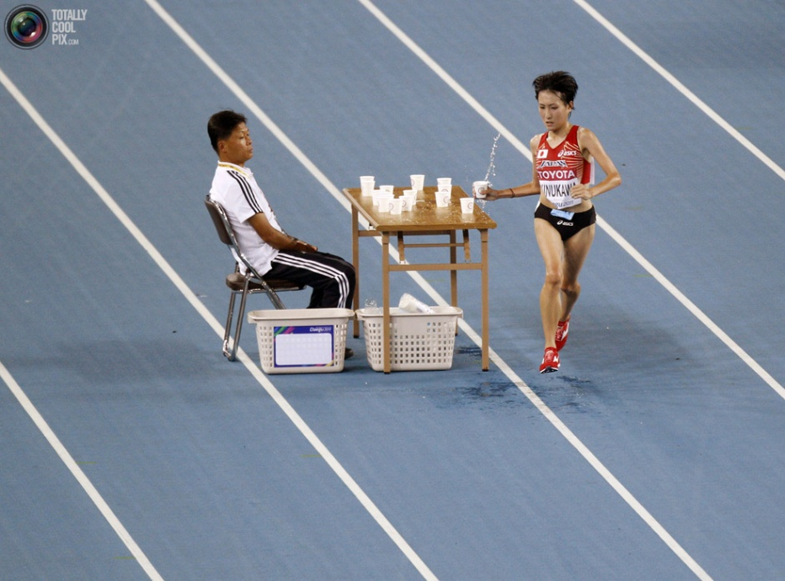
SU VE SÜNGER İSTASYONLARI
KURAL 144.4
a) Eğer hava koşulları gerektiriyorsa; Organizasyon Kurulu, 5000 m ve daha uzun pist yarışlarında sporculara içecek su ve sünger
sağlamalıdır.
b) 10.000m.den daha uzun pist yarışlarında,
içeçek/yiyecek, su ve sünger istasyonları temin
edilecektir. (pistte su,yiyecek,içecek istasyonu masası genelde 250m.nin 3. veya 4. kulvarına yerleştirilebilir.)
Türkiye Atletizm Federasyonu

Slide 34
SU VE SÜNGER İSTASYONLARI
KURAL 144.4
(b’nin devamı) İçecek/yiyecekler Organizasyon Kurulu tarafından veya sporcunun kendisi tarafından sağlanacak ve sporcunun kolay alabileceği şekilde yerleştirelecek veya yetkili bir görevli tarafından sporcunun eline verilebilecektir. Sporcunun kendisi tarafından sağlanan içecek/yiyecekler teslim edildiğinden itibaren Organizasyon Kurulu tarafından tayin edilen görevlilerin denetimi altında tutulmalıdır.
Not: Kural :
Bilindiği üzere yarı maraton ve maraton
müsabakalarında su ve beslenme istasyonları ilk
5 km.’ de başlamak üzere her 5 km.’ de bir olmalıdır.
Türkiye Atletizm Federasyonu

Slide 35
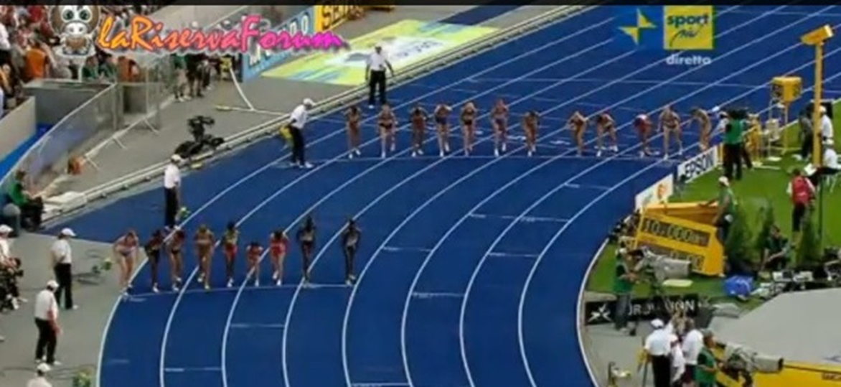
ÇIKIŞ
Kural 162.10
1000m, 2000m, 3000m, 5000m ve 10000m yarışmalarında ;
12’den fazla yarışmacı varsa yarışmacılar iki gruba bölünecektir. Yarışmacıların yaklaşık üçte ikisinin yer aldığı ilk grup normal yay biçimindeki çıkış çizgisinden ve diğer grup ise pistin dış taraftaki yarısına (5. kulvardan başlamak kaydıyla) işaretlenmiş ayrı bir yay biçmindeki çıkış çizgisinden çıkış yapacaktır. (4. kulvarla 5. kulvarı ayıran çizgi üzerine ilk 100m boyunca kuklalarla tahditli alan olarak belirtilmelidir.) Önceki kural; birinci grup katılımcıların %65’i, diğer grup %35’iydi.
Türkiye Atletizm Federasyonu

Slide 36
ALAN YARIŞMALARI - GENEL KURALLAR
KURAL 180.6
Alan yarışmalarında atlayışlar aşağıdaki şekilde kaydedilecektir.
Yüksek Atlama ve Sırıkla Atlama dışında, geçerli bir atlayış ölçümlenmiş sayısal derece ile belirtilecektir. Yüksek Atlama ve Sırıklama Atlamada geçerli atlayış O sembolü ile gösterilecektir.
Hata X sembolü ile gösterilecektir.
Eğer sporcu bir hakkında vaz geçiyorsa (pas geçiyorsa) - sembolü ile gösterilecektir.
Türkiye Atletizm Federasyonu
Notes:
Uygulamada olan ancak kuralda yazmayan semboller kurallara eklendi.

Slide 37
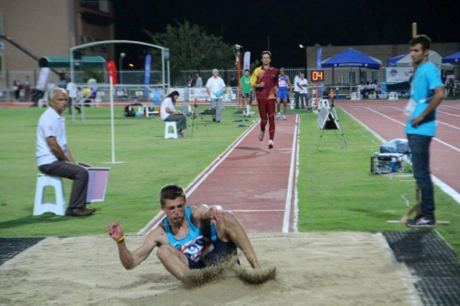
ALAN YARIŞMALARI - ISINMALAR
KURAL 180.1
Yarışma alanında ve yarışma başlamadan önce her sporcu ısınma atlayışları/atışları yapabilir.
Atma/atlama yarışmalarında ısınma atışları/atlayışları belirlenen kura sırasında ve hakem gözetiminde yapılmalıdır.
Sporcuların deneme atlayışları/atışları yapmalarında sınırlama yoktur. Buradaki sınırlama Kontrol Odasından sektöre gelindiğinde müsabakanın başlama saati ile sporcu katılım sayısındaki azlık veya çoklukla bağlantılıdır.
Yarışma başladıktan sonra sporcular atma, atlama alanlarını ile koşu yollarını ya da malzemelerini ısınma amaçlı kullanamazlar.
Türkiye Atletizm Federasyonu
Notes:
Yıldızlar,küçükler, okul yarışmaları, kalabalık yarışmalarda, tüm sporculara eşit ısınma atış/atlayışı vermek için hakemler ısınma denemelerini kontrol edebilir.

Slide 38

ALAN YARIŞMALARI - ISINMALAR
KURAL 180.1
Yarışma başladıktan sonra sporcular atma, atlama alanlarını ile koşu yollarını ya da malzemelerini ısınma amaçlı kullanamazlar.
Bu kuralın uygulanabilirliği lider hakemin atlayış tamamlandıktan sonra kaldıracağı beyaz bayraktan sonra yardımcı hakemin sırası gelen sporcuya müsaade etmesiyle sağlanabilecektir.
Türkiye Atletizm Federasyonu
Notes:
Yıldızlar,küçükler, okul yarışmaları, kalabalık yarışmalarda, tüm sporculara eşit ısınma atış/atlayışı vermek için hakemler ısınma denemelerini kontrol edebilir.

Slide 39
ALAN YARIŞMALARI - SÜRELER
KURAL 180.16
* Alan yarışmalarında (yüksek ve sırıkla atlama hariç) nedensiz olarak denemesini geciktiren sporcunun denemesini yapmasına izin verilmeyecek ve denemesi başarısız (X) olarak kaydedilektir. Nedensiz gecikme kararı, tüm koşullar göz önüne alınarak Başhakem tarafından verilecektir. Yüksek ve sırıkla atlamada ise pas ( – ) geçti olarak kaydedilecektir.
* İlgili hakem, sporcuya denemesine başlaması için her şeyin hazır olduğunu ve sporcunun süresinin başlayacağını bildirmelidir. Eğer sporcu bu süre içerisinde denemesini gerçekleştirmezse ve deneme için kendisine verilen sürenin sona ermesinden sonra yaptığı atış/atlayış geçersiz (X) olarak kaydedilecektir.
* Sırıkla atlama yarışmasında süre, çıtanın sporcunun istediği şekilde hazır olmasından sonra başlamalıdır. Sporcunun daha sonraki ayarlama istekleri için ek süre verilmemelidir. Bu durumlarda ayarlama sporcunun kendi süresi içerisinde yapılmalıdır.
Türkiye Atletizm Federasyonu

Slide 40
ALAN YARIŞMALARINDA SÜRELER
KURAL 180.16
Türkiye Atletizm Federasyonu

Slide 41
ALAN YARIŞMALARINDA SÜRELER
KURAL 180.16
Yarışmacının görebileceği bir konumda süreyi gösteren bir saat olmalıdır. Ayrıca ilgili hakem izin verilen sürenin bitimine 15 sn kala, sporcunun görebileceği bir şekilde SARI bayrak kaldırmalı ve süre sona erene kadar bayrağı havada tutmalıdır.
Sporcu denemesine/koşusuna başladıktan sonra, izin verilen süre biterse
atış/atlayışı kesilmemelidir.
Yarışmaya başlayan her sporcunun ilk denemesi için izin verilen süre
1 dakikadır.
Yüksek atlama ve sırıkla atlamada sporcuya tanınan atlama süresinde değişiklik, çıta yeni bir yüksekliğe kaldırılıncaya kadar uygulanmayacaktır.
Türkiye Atletizm Federasyonu
Notes:
Yarışa başlayan her sporcunun 1 dakikası vardır; örneğin Sırıkla atlamada tüm sporcular 3.80 m de elenerek yarışmayı bitirdiler. A sporcusu 4.10 m yükseklikte yarışmada ilk denemesini kullanırken 1 dakika ile başlayacak, ikinci denemeden sonra tek kişi yarıştığı için kendisine 5 dk süre verilecektir.)
Sürede değişiklik örnek: 4 kişi 1.85 cm de yarışırken bir sporcu sonuncu hakkında elendi, diğer 3 yarışmacı 1.85 cm deki denemelerinde 1 dk. (ard arda atlayışlar hariç) süre verilecek, çıta bir sonraki yüksekliğe yükseldiğinde süre de değişecektir.
Sarı bayrak kaldırılması ile ilgili not: Sporcunun denemesini yarıda kesip yeniden başladığı durumlarda sarı bayrağın hava olması sporcuya kalan süreyi göstermesi açısından önemlidir.

Slide 42
ALAN YARIŞMALARI - YATAY ATLAMALAR
KURAL 184.8
Yatay Atlamalarda (uzun-üç adım atlama) her atlayışın ölçümü, atlayıştan hemen sonra yapılacaktır. Tüm atlayışlar, vücudun her hangi bir kısmı ya da o anda vücuduna bağlı her hangi bir şey tarafından, kum havuzunda bırakılan basma tahtasına doğru en yakın izden, sıçrama çizgisine ya da uzantısına doğru ölçülecektir. (Kural 185.1(f) ye bakınız.)
Ölçüm, sıçrama çizgisine ya da onun uznatısına dik olarak yapılacaktır.
(önceki kural; vücudun herhangi bir kısmı tarafından bırakılan iz....
Türkiye Atletizm Federasyonu

Slide 43
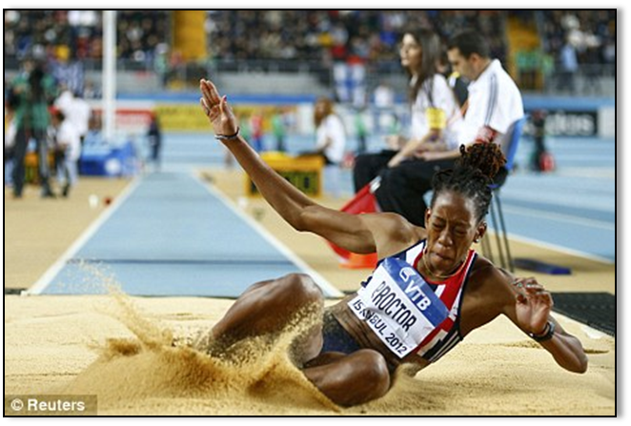
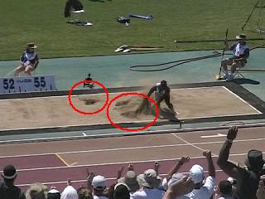
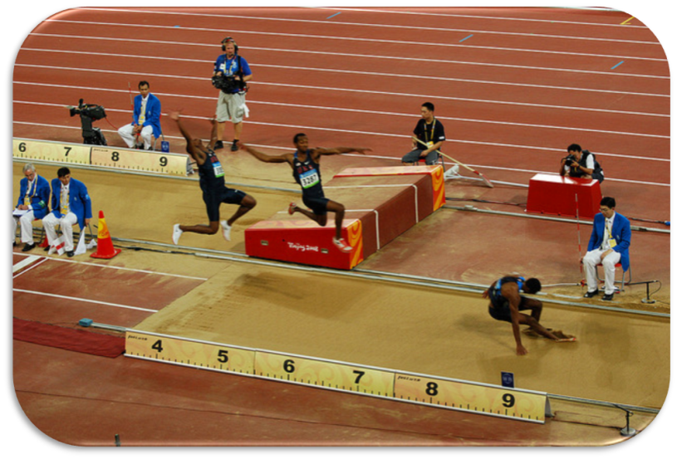
ALAN YARIŞMALARI –YATAY ATLAMALAR
Kural 184.8
Uzun atlamada atletin “vücuduna bağlı herhangi bir şeyin bıraktığı iz” dikkate alınacaktır.
VİDEO 8
Türkiye Atletizm Federasyonu
Notes:
Önceki kurala göre, örneğin kuma saçı değerse, oradan ölçüyorduk. Şimdi en gerideki izi, örneğin kolyesi de bırakmış olsa, ölçüm o izden yapılacak.

Slide 44
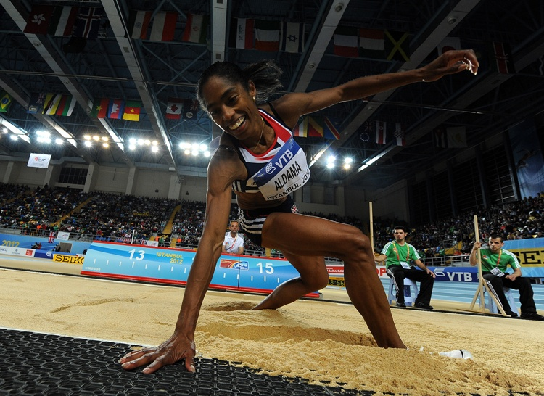
ALAN YARIŞMALARI – YATAY ATLAMALAR
Kural : 185-1 (d) (e)
Uzun ve Üç adım atlama yarışmalarında
sporcunun havuza düştükten sonra elinin havuz dışına teması, havuzda bıraktığı basma
tahtasına en yakın izden ileride bir noktada ise atlayış geçerli olacaktır.
Ancak bu temas sporcunun havuzda bıraktığı
basma tahtasına en yakın izden geride bir nokta
ise atlayış geçersiz olacaktır.
Türkiye Atletizm Federasyonu

Slide 45
ALAN YARIŞMALARI – DİKEY ATLAMALAR
KURAL 181.8
Sırıkla Atlama ve Yüksek Atlama yarışmaları sonunda ;
Geçilen son yükseklikte daha az atlayış yapmış olan sporcu üst sırada yer alacaktır. Sırıkla Atlamaya örnek
4.60 4.70 4.80 4.90
A 0 0 X0 XXX 2.
B 0 XX0 0 XXX 1.
C 0 – XX0 XXX 3.
Bu şekilde beraberlik bozulmazsa, geçilen son yükseklik dahil yarışma boyunca en az hata (X) yapmış olan sporcu üst sırada yer alacaktır.
Sırıkla Atlamaya örnek
4.60 4.70 4.80 4.90 Hata sayısı Sıralama
A X0 X0 X0 XXX (3) 3.
B Xx0 X0 X0 XXX (4) 4.
C 0 X0 X0 XXX (2) 2.
D – – X0 XXX (1) 1.
Türkiye Atletizm Federasyonu

Slide 46
ALAN YARIŞMALARI – DİKEY ATLAMALARDA BERABERLİKLER
Beraberlik yine bozulmazsa, birincilik hariç, berabere kalan sporcular aynı sırayı paylaşacaklardır. Beraberlik birinci sıradaysa, yarışmanın teknik kurallarında belirtilmediği veya yarışma öncesinde Teknik Delege veya Teknik Delege olmadığı durumda Başhakem tarafından aksi kararlaştırılmamışsa Baraj Atlayışları yapılacaktır. Sırıkla Atlama Sonucu Sıralama ve Derece
4.60 4.70 4.80 4.90 5.00 DERECE
A X0 X0 X0 XXX = 1. 4.80
B 0 XX0 X0 - XXX = 1. 4.80
Birinciliği tespit için yapılacak baraj atlayışları başarısız ilk yükseklikten başlayacak ve sporcular 1’er hak kullanacaklardır. Sporcular atlayışta başarılı olurlarsa çıta sırıkta 5 cm. yükseltilecek, başarısız olurlarsa çıta 5 cm. düşürülecektir. Yüksekte bu uygulama 2 cm.’dir. Baraj Atlayışları
Baraj Atlayışları Sonunda Sıralama ve Derece
4.90 4.85 4.90 4.95 DERECE
A X 0 0 0 = 1. 4.95
B X 0 0 X = 2. 4.90
Baraj atlayışlarında elde edilen daha iyi dereceler sporcuların iyi derecesi olarak kabul edilir.
Birincilikte derecelerin eşitliği durumunda sporcular baraj atlayışı istemezlerse, sporcular berabere ilan edileceklerdir.
Türkiye Atletizm Federasyonu

Slide 47
ALAN YARIŞMALARI – DİKEY ATLAMALARDA BARAJ ATLAYIŞLARI
KURAL 181.9 (Baraj Atlayışlarında genel açıklamalar)
Beraberlik bozuluncaya veya berabere kalan sporcular beraberlik atlayışı yapmamaya karar verinceye kadar her sporcu her yükseklikte atlayış yapmak zorundadır.
Her sporcu her yükseklikte bir atlayış yapacaktır.
Baraj atlayışı, berabere kalan sporcular tarafından geçilen son yükseklikten bir sonraki başarısız en düşük yükseklikten başlayacaktır.
Beraberlik bozulmazsa, beraberlik bozuluncaya kadar, sporcuların başarılı olması durumunda Yüksek Atlamada çıta 2 cm, Sırıkla Atlamada çıta 5 cm yükseltilecek, başarısız olmaları durumunda aynı şekilde çıta indirilecektir.
Eğer bir sporcu bir yüksekliği atlamazsa, sıralamada üstte olduğuna bakılmaksızın birincilikteki hakkını kaybedecektir. Bu durumda diğer sporcunun o yüksekliği geçip geçmediğine bakılmaksızın birinci ilan edilecektir.
Türkiye Atletizm Federasyonu

Slide 48
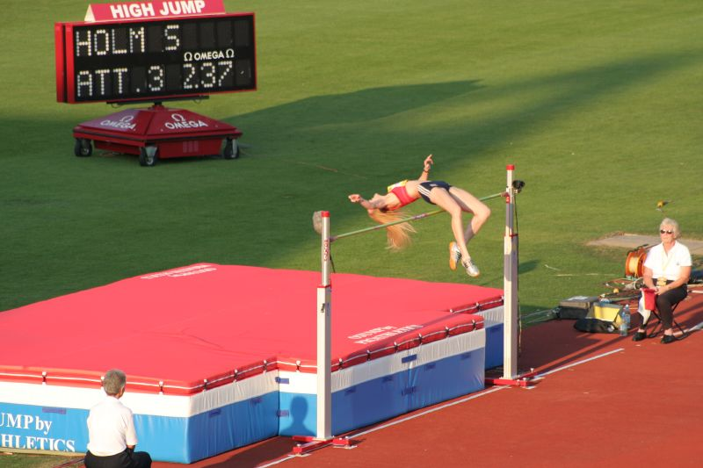
ALAN YARIŞMALARI – YÜKSEK ATLAMA
Kural 182.2 (b)
* Çıtayı geçmeden vücudunun her hangi bir bölümü ile, dikmelerin dışındaki ya da arasındaki,
dikmelerin yakın kenarının dikey düzlemi ötesindeki bir alana , düşme alanı da dahil olmak üzere, dokunursa sporcu başarısız sayılacaktır.
* Bu kuralın uygulanmasına yardımcı olmak üzere, çıta iz düşümüne ve 3 m sağından ve solundan devamına beyaz bir çizgi (genellikle yapışkan şerit bir malzeme) çizilmelidir.
Türkiye Atletizm Federasyonu

Slide 49
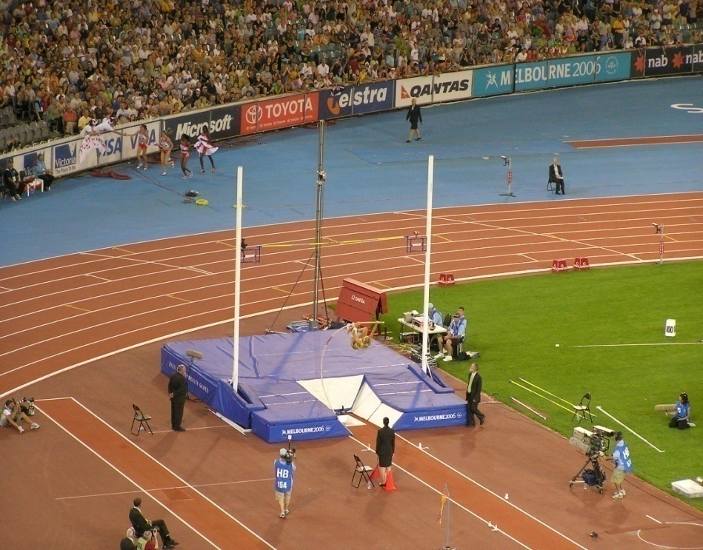
ALAN YARIŞMALARI – SIRIKLA ATLAMA
* Sırıkla atlamada atlayıştan vazgeçen sporcu;
“0” noktasının ötesinde bir noktaya vücudunun bir
parçası veya sırığıyla temas etmemişse, yükselip geri
düşerken elinin yerini değiştirmediyse ve süresi içinde
olmak koşulu ile atlayışına yeniden başlayabilir.
Türkiye Atletizm Federasyonu

Slide 50
ALAN YARIŞMALARI - SIRIKLA ATLAMA
KURAL : 183.3
Yarışmacılar yarışma sırasında sırığı daha iyi kavrayabilmeleri için
sırığın üzerine ya da ellerine kavramayı kolaylaştırıcı kimyasal
maddeler sürebilirler. Atletin eldiven kullanmasına izin verilir.
KURAL : 183.6
Not: Atlet atlayışı müddetince, kendine ekstra koruma sağlamak
amacıyla , kazanın etrafına koruyucu malzeme yerleştirebilir. Böyle
bir koruma atletin izin verilen atlayış süresi içerisinde yerleştirilmeli
ve atayış biter bitmez kaldırılmalıdır.
Türkiye Atletizm Federasyonu
Notes:
Kural 1.1(a), (b), (c), (e) ve (f) ye göre düzenlenen müsabakalarda koruma malzemeleri organizasyon tarafından sağlanır.

Slide 51

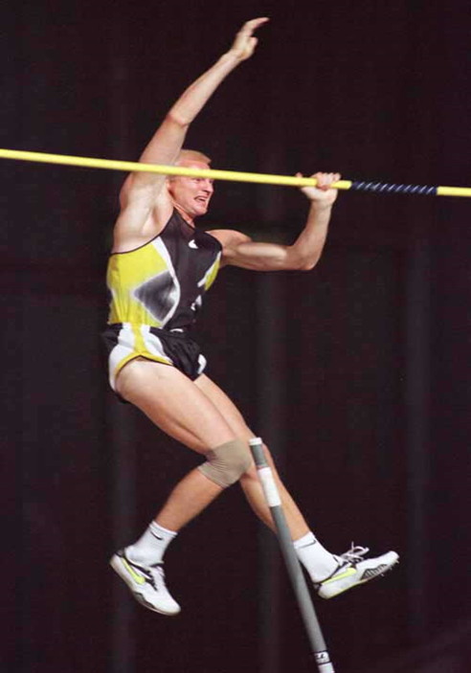
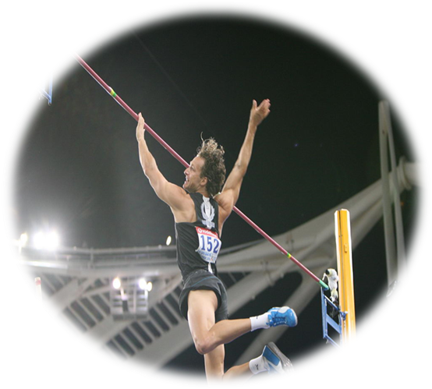
ALAN YARIŞMALARI – SIRIKLA ATLAMA
Kural : 183-2 (d)
Sırıkla atlama yarışmasında sporcu atlama sırasında çıtayı elleri ile düzeltir ya da çıtayı yerine geri yerleştirirse atlayış hata olarak değerlendirilmelidir.
Türkiye Atletizm Federasyonu

Slide 52
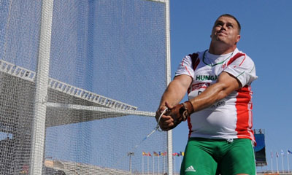
ALAN YARIŞMALARI – ATMALAR
Kontrol odasından sektöre gelen sporcular Lider Hakem tarafından tekrar kontrol edilmelidir.
İki ya da daha fazla parmağa sarılan bantlar
Vücuda ağırlık ilaveleri
Çantalarda taşınan atma aletleri
Çekiç atan sporcuların eldivenleri
Türkiye Atletizm Federasyonu

Slide 53
ALAN YARIŞMALARI – ATMALAR GENEL
Isınma atışları hakem gözetiminde ve göre start listesine göre yapılmalıdır.
Isınma sırasında ve yarış esnasında atma aletleri geriye doğru atılmamalı, yarışma alanına mutlaka elden ya da başka bir yöntemle taşınmalıdır.
Yarışmanın Başhakemi, tüm sporcuların, izleyicilerin, hakemlerin güvenliğini sağlayıcı tedbirleri aldırmalıdır.
Yarışma başladıktan sonra sporcular, çemberde, koşu yolunda ısınma yapamazlar, ısınma amaçlı atma aletlerini kullanamazlar.
Yarışmacı çember içine veya ayakkabılarına her hangi bir madde süremez, çember yüzeyini bozamaz (Kural : 187.8)
VİDEO 9
Türkiye Atletizm Federasyonu
Notes:
- Birbiriyle kesişen alan yarışmalarında, trafik hakemleri görevlendirerek güvenliği sağlamalıdır.

Slide 54
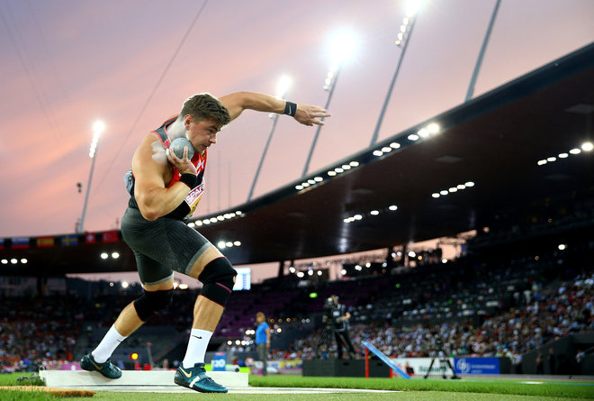
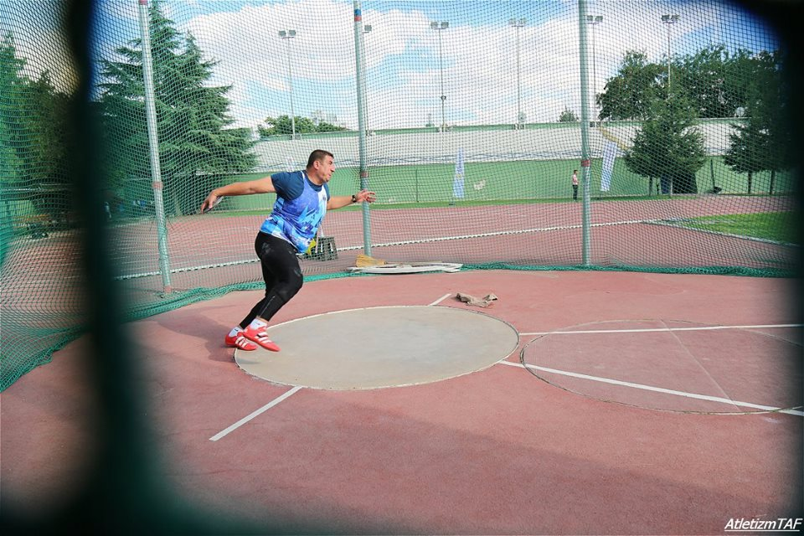
ALAN YARIŞMALARI – ATMALARDA HATALAR
Basma tahtasının üzeri tanımı, basma tahtasının üst iç köşesini de içerir
Türkiye Atletizm Federasyonu

Slide 55
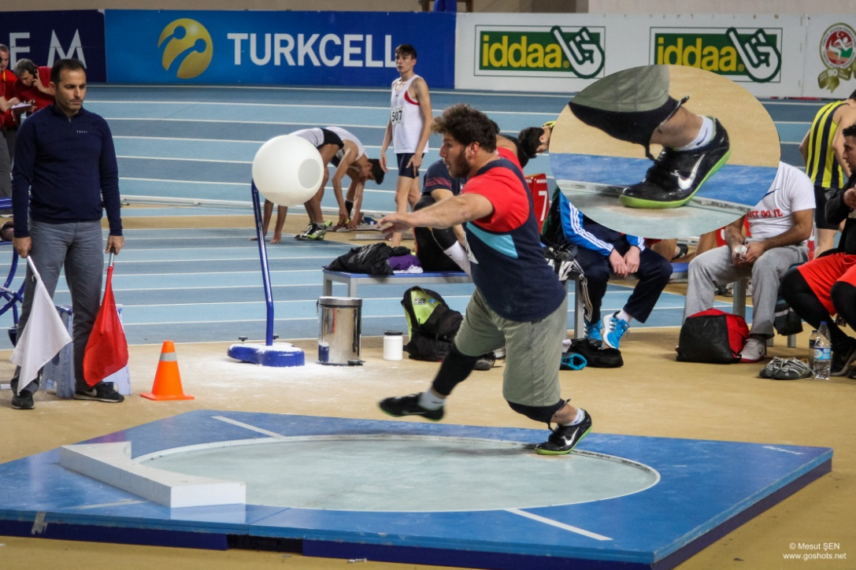
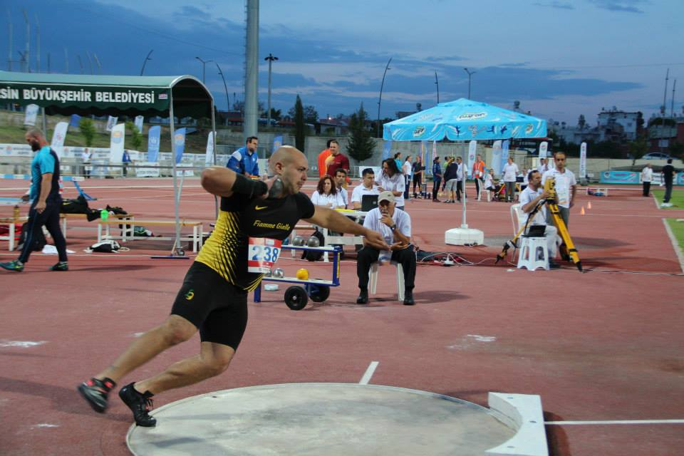
ALAN YARIŞMALARI – ATMALARDA HATALAR
Çemberin üzeri tanımı, çemberin üst iç köşesini de içerir.
Türkiye Atletizm Federasyonu

Slide 56
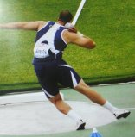
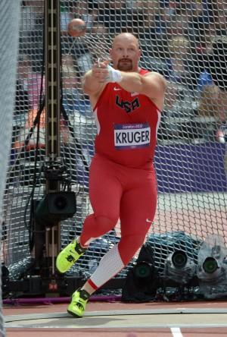
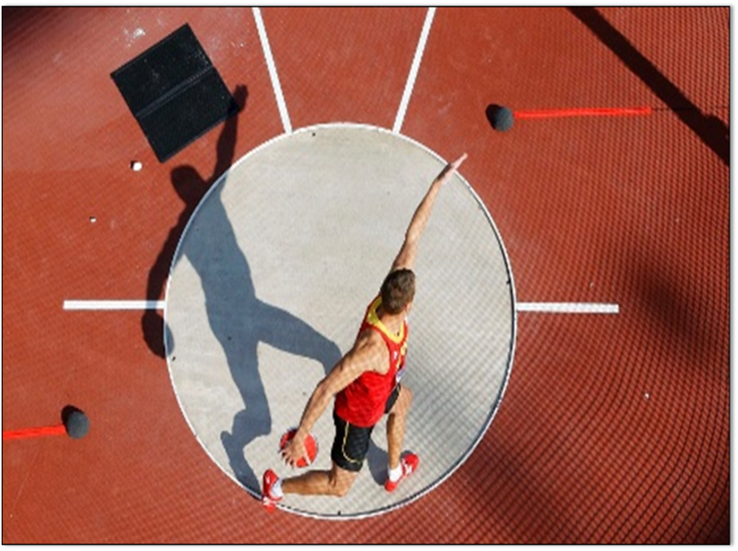

ALAN YARIŞMALARI – ATMALARDA HATALAR
Kural : 187-14 (b)
Sporcu çemberin içine girip atışa başladıktan
sonra, çemberin üzerine ya da dışarısına vücudunun herhangi bir kısmı ile temas etmesi
hata olarak değerlendirilmelidir.
Atmalar Genel
Atma yarışmalarında sporcunun atma aletini atış hareketine başladıktan sonra çember dışına (atış istikametindeki açı içi hariç) elinden düşürmesi hata olarak değerlendirilmelidir.
Türkiye Atletizm Federasyonu

Slide 57
ALAN YARIŞMALARI – ATMALAR
KURAL 187.14
b) Çemberin içine girip atışa başladıktan sonra, çemberin üzerine ya da dışarısına vücudunun herhangi bir kısmı ile temas ederse,
c) Gülle atmada vücudunun her hangi bir kısmı ile çarpma takozunun içi dışında bir yere temas ederse hata olarak değerlendirilecektir.
d) Not: Başka bir kural ihlal edilmedikçe, atıştan sonra disk ya da
çekicin her hangi bir kısmı kafese çarpıp açı içerisine düşerse
bu durum hata olarak değerlendirilmeyecek ve atışın ölçümü yapılacaktır.
Türkiye Atletizm Federasyonu

Slide 58
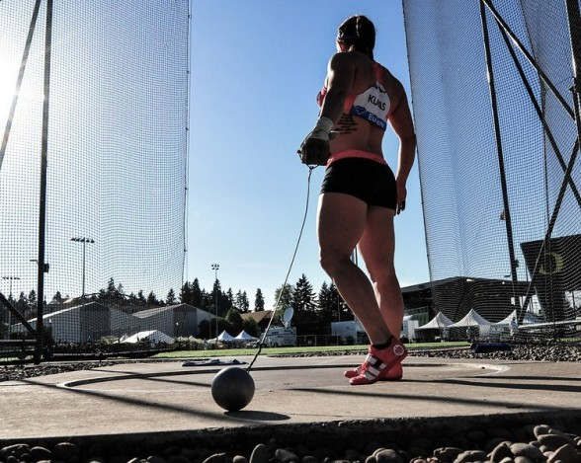
ALAN YARIŞMALARI – ATMALAR GENEL
KURAL 187-15
* Sporcu atış sırasında, süresi içinde kalmak ve kuralları ihlal etmemek koşulu ile başladığı atışı durdurabilir, atma aletini çemberin içine veya dışında yere koyabilir.
* Çemberi ya da koşu yolunu kurallara uygun bir şekilde (geriden) terk edebilir ve tekrar geri dönüp atışını tamamlayabilir.
Türkiye Atletizm Federasyonu

Slide 59
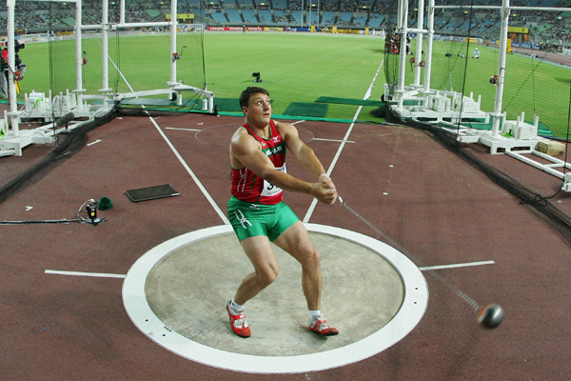
ALAN YARIŞMALARI – ÇEKİÇ ATMA
KURAL 192.4
* Saat yönünün tersine dönen atıcılar için sol panel (kapı) ve saat yönünde dönen atıcılar için sağ panel (kapı) açılmalıdır.
* Atma aletinin kafes paneline (direğine) çarpıp açı içine düşen atışları sporcu başka kural hatası yapmadıysa geçerli atışlar’dır
Türkiye Atletizm Federasyonu
Notes:
Güvenlik açısından, spocuların hangi elle atış yaptıklarına göre hareketli paneller (kapılar) mutlaka kapatılmalıdır.

Slide 60

IAAF KURALLARINDA DEĞİŞİKLİKLER
IAAF’ ce 2016 yılı için kabul edilen kural değişiklikleri genelde
doping kontrol ve organizasyon uygulamaları ile ilgili olup yarışmaların yönetimi ile ilgili kayda değer değişik yoktur. İlan edilen bazı değişiklikler ise sadece düzeltmelerden ibarettir.
2016 yılında uygulamaya konulan kural değişiklikleri hatırlamak amacıyla seminer sunusunun sonunda konulmuştur. Güncelleme çalışmalarına başlanılan yeni kural kitapçığımız da bu sunuda yer alan
2016 yılında gelen kural değişiklikleri ile yukarıda bahsedilen
düzeltmeler de yer alacak olup, kitapçıklar Ocak 2017’den itibaren hakemlerimize dağıtılmak üzere illerimize gönderilecektir.
Türkiye Atletizm Federasyonu

Slide 61
ÇIKIŞ HAKEMLERİ
Kural 129.1
Geri Çağırma hakemlerinin her biri için belirli bir görev tanımı yapılmalı ve görevlerin yerine getirilmesi denetlenmelidir.
Kural 129.6
Her geri çağırma hakemi, kural ihlali yapılması durumunda yarışı/yarışmacıları geri çağırmakla yükümlüdür. Geri çağırma veya startı durdurduktan sonra, geri çağırma hakemi gözlemlerini çıkış hakemine rapor etmelidir. (ayrıca kural 162.6 ve 162.9)
Kural 129.7
Çıkış Hakemi, Kural 162.7 uyarınca kime uyarı veya diskalifiye verileceğine veya uyarı veya diskalifiye olup olmadığına tek başına karar verecektir
Türkiye Atletizm Federasyonu

Slide 62
GENEL KURALLAR
Kural : 132.3 İlave
2. Farklı özelliklerde sporcuların yarıştığı yarışmalarda
(ağırlıklar veya engel yükseklikleri gibi), ilgili farklılıklar
sonuçlarda açıkça belirtilmeli veya sonuçlar her bir kategori
için ayrı ayrı gösterilmelidir. Aynı şey bacak protezi veya diğer
benzeri gereçleri kullanan sporcuların olduğu durumlarda da
uygulanmalıdır.
Türkiye Atletizm Federasyonu

Slide 63
GENEL KURALLAR
Kural : 132.3 İlave
3. Aşağıdaki standart kısaltmalar start listelerinin hazırlanmasında ve sonuçlarda kullanılmalıdır.
Yarışmaya Katılmadı - DNS
Yarışmayı Tamamlamadı – DNF
Diskalifiye – DQ
Geçerli Ölçüm Yapılmadı – NM
Alan yarışmasına başladıktan sonra yarışmadan çekilme - r
Koşu yarışmalarında sıralamaya göre üst gruba yükseldi- Q
Koşu yarışmalarında zamana göre üst gruba yükseldi- q
Alan yarışmalarında standarda göre üst gruba yükseldi - Q
Alan yarışmalarında standarda göre üst gruba yükseldi - q
Başhakem kararıyla bir üst tura yükseldi - qR
Juri Kararıyla bir ust tura yükseldi- qJ
Sarı Kart - YC
İkinci Sarı Kart - YRC
Kırmızı Kart - RC
Türkiye Atletizm Federasyonu

Slide 64
GENEL KURALLAR
Kural : 141.1
Yıldız ve Genç yaş grupları aşağıda olduğu gibi ifade edilecektir.
Youth – U18 (Yıldız 18 Yaş Altı)
Junior – U20 (Genç 20 Yaş Altı)
Türkiye Atletizm Federasyonu

Slide 65
GENEL KURALLAR
Kural : 143.7
Göğüs Numaraları
7. Göğüste, numara yerine sporcunun ismi veya ayırt edici uygun başka bir kimlik bilgisi göğüs numaralarının birinde veya hepsinde yer alabilir.
Kural : 143. 11
Göğüs numarası kullanılması ile ilgili olarak;
11. Eğer bir atlet her hangi bir şekilde bu kurala uymazsa ve;
a) İlgili Başhakemin kontrolünde kurallara uymayı reddederse veya
b) Göğüs numarası olmadan yarışmaya katılırsa diskalifiye edilecektir.
Türkiye Atletizm Federasyonu
Notes:
Gözde bu maddeyi anlamış değilim açıklık getirmemiz gerekiyor.

Slide 66
ALAN YARIŞMALARI
Kural : 142.3 Eş Zamanlı Kayıtlar
3. Eğer yarışmacı aynı zamanda yapılacak birden çok alan ve/veya alan ve pist yarışmasına katılıyorsa, ilgili Başhakem bir seferde bir atlama /atma turu için veya sırıkla atlama veya yüksek atlama atlama atlayışlarının her birinde, yarışmacının önceden belirlenenden farklı bir sırada atış atlayış yapmasına izin verebilir. Sporcu bir sonraki atış/atlayışı için bulunmadığında ya da izin verilen süre sona erdiğinde pas geçmiş sayılacaktır.
Not: Üç atış/atlayıştan fazla olan yarışmalarda, Başhakem sporcunun son haklarda farklı bir sırada yarışmasına izin vermez, ama önceki haklarda sporcunun farklı sırada yarışmasına izin verebilir.
Türkiye Atletizm Federasyonu

Slide 67
SPORCULARA YARDIM
Kural : 144.2
Yarışma boyunca, yarışma alanı içinde yardım alan veya yardım veren sporcu Başhakem tarafından uyarılacak ve tekrarı halinde yarışmadan diskalifiye edilecektir, (Mevcut Kural)
Kural : 144.3
d) Sporculara, yarışma görevlileri tarafından, yarışma sırasındaki görevleriyle ilgisi olmayan öneri verilmesi ve yardımda bulunulması yardım kapsamında değerlendirilecektir ve izin verilmeyecektir.
(Örnek: Yatay atlamalarda hatanın gösterilmesi ve sporcuya saha içerisinde antrenörlük yapılması, atlamalarda sıçrama noktasının gösterilmesi vs)
Kural : 144.3 (a) (ilave)
Belirtilen durumlar dışında, Başhakemin görüşüne göre, şartlar gerektirdiğinde hemen diskalifiye verilebilir.
Türkiye Atletizm Federasyonu

Slide 68
MEDİKAL
Kural :144
1.(b) Medikal Delege veya resmi sağlık görevlisi tarafından söylendiği/istendiği takdirde sporcu yarışmadan çekilecektir.
Kural : 147
Not: Karma Yarışmaların yapıldığı Alan yarışmalarında, cinsiyet grupları için ayrı start listeleri kullanılmalı ve sonuçlar ayrı ayrı ilan edilmelidir. Yarışmalarda, sporcuların cinsiyetleri sonuçlarda gösterilmelidir.
Türkiye Atletizm Federasyonu

Slide 69
KULVAR İHLALLERİ
Kural : 163
5. Kural 1.1 (a), (b), (c) ve (f) ye göre düzenlenen yarışmalarda 800m branşı, sporcuların kendi kulvarlarını terk edecekleri işaretli iç kulvara geçiş çizgisine kadar kulvarlarda koşulacaktır. İşaretli iç kulvara geçiş çizgisi ilk virajdan sonra birinci kulvar haricinde 5 cm genişliğinde kavisli çizgi olacaktır. (Mevcut Kural)
Eğer bir sporcu bu kurala uymaz ise, sporcu veya bayrak takımındaki sporcular diskalifiye edilecektir. (İlave)
Türkiye Atletizm Federasyonu

Slide 70
BAYRAK YARIŞMALARI
Kural : 170
170.1 Standart bayrak yarışı mesafelerine ; Karışık Mesafe Bayrak Yarışı eklendi.
(Koşulacak mesafeler: 1200m-400m-800m-1600m )
170.6
(a) Stadyumda düzenlenen Bayrak Yarışmalarında bayrak sopası kullanılmalı ve bayrak, sopası yarışma boyunca sporcunun elinde taşınmalıdır. Kural 1.1 (a), (b),(c) ve (f) ye göre düzenlenen yarışmalarda her bir bayrak sopası numaralandırılmalı ve farklı bir renkte olmalıdır.
Not: Mümkünse bayrak sopalarının renkleri ,kulvarlara veya çıkış pozisyonuna göre dağılımı start listelerinde belirtilmelidir.
Türkiye Atletizm Federasyonu

Slide 71
BAYRAK YARIŞMALARI
Kural : 170
170.11
Bayrak Takımı önceden adlandırıldığı şekilde ve ilan edildiği sırayla yarışacaktır. Bu kurala uymayan takım diskalifiye edilecektir.
170.17
Karışık Mesafe Bayrak Yarışı ve 4x1500 m bayrak yarışı kulvarsız koşulmalıdır.
170. 19
Karışık Bayrak yarışı ve 4x400m, 4x800m, ve 4x1500m bayrak yarışlarında tüm bayrak değişimlerinde, sporcuların değişim bölgesi dışından koşmasına (hız alma alanı kullanmasına) izin verilmez. Bu kurala uymayan sporcunun takımı diskalifiye edilecektir.
Türkiye Atletizm Federasyonu

Slide 72
ENGELLİ YARIŞMALAR
Kural : 168.6
Tüm yarışmalar kulvarlı koşulmalı ve (bir sporcunun diğer bir sporcu tarafından kendi kulvarı dışına itilmesi dışında) her sporcu kendi kulvarını takip etmeli ve kendi kulvarındaki engelleri geçmelidir. Eğer bir sporcu doğrudan veya dolaylı olarak başka bir kulvardaki engeli devirir veya yerinden ederse diskalifiye edilecektir.
Türkiye Atletizm Federasyonu

Slide 73
ALAN YARIŞMALARI GENEL
Kural : 180.3
Koşu yolunun kullanıldığı tüm Alan Yarışmalarında, Yüksek Atlamada koşu yolu üzerine yerleştirilmesi hariç, işaretler koşu yolu boyunca koşu yolu yanına yerleştirilebilir.
Bir atlet hızlanmasına ve sıçramasına yardımcı olmak amacıyla en fazla 3 adet işaret kullanabilir.
Organizasyon, Sırıkla atlama için, koşu yolu dışına, kazanın bitiminden, 13m - 14m – 15m - 16m - 17m ve 18m’ye kalıcı ya da geçici işaretler koyabilir.
Kural : 180. 4 (b)
Tüm atlama yarışmaları ile Disk ve Cirit Atma yarışmalarında, sporculara rüzgarın yaklaşık yönünü ve gücünü göstermek amacıyla, uygun bir pozisyonda bir veya daha fazla rüzgar gülü yerleştirilmelidir.
Türkiye Atletizm Federasyonu

Slide 74
ALAN YARIŞMALARI GENEL
.
Kural : 180.17
Eğer, her hangi bir nedenden ötürü bir sporcunun atış/atlayışı engellenirse veya atış/atlayışı doğru bir şekilde ölçümlenemez/ kaydedilmezse, Başhakem söz konusu sporcuya yeni bir deneme hakkı verme yetkisine sahiptir. Böyle bir durumda sıralamada değişiklik yapılmasına izin verilmeyecektir.
Tekrarlanan deneme için koşullarına göre, sporcuya makul bir süre verilecektir. Sporcunun denemesini tekrarlayamadan yarışmanın devam etmesi durumunda, tekrarlanan denemenin sonraki diğer denemelerden önce yapılması gerekir.
Türkiye Atletizm Federasyonu
Notes:
Kural 200. 12 (not ilave)
Not: İki sporcudan fazla beraberlik var ise, Kural 200.12 (a) uygulanmaz.

Slide 75
YÜKSEK-SIRIKLA ATLAMA
.
Kural : 182.2
Yarışmacı aşağıdaki durumlarda başarısız sayılacaktır.
(b) Çıtayı geçmeden vücudunun her hangi bir bölümü ile dikmelerin dışındaki veya arasındaki, dikmelerin yakın kenarının düzlemi ötesindeki düşme alanı da dahil olmak üzere, zemine dokunursa…
Bir sporcu atlayışını yapmadan dikmelere veya çıtaya dokunursa denemesi geçersiz sayılacaktır.
Kural : 183.3
(c) Organizasyon Komitesi, Sırıkla Atlama için, koşu yolu yanına, uygun ve güvenli mesafede, sıfır noktasından 2,5m – 5 m arasında her 0,5 m de bir, 5m 15 m arasında her 1 m’de bir işaret yerleştirmelidir.
Not: Her bir işaret tek bir parçadan oluşacaktır.
Türkiye Atletizm Federasyonu

Slide 76
YÜRÜYÜŞ YARIŞMALARI
.
Kural 230.6-c
Reglemanda veya Organizasyon Komitesinin belirlemiş olduğu durumlarda kullanılan Pit Lane uygulamasına göre, 3 ayrıhakem tarafından Kırmızı Kart görmüş olan (ihtar alan) sporcu diskalifiye olmak yerine Pit Lane alanına gelerek belirli bir süre bekler. Yarışmaya döndükten sonra aynı sporcu, daha önce kırmızı kart göstermiş olan hakemler dışında bir hakemden kırmızı kart görürse, diskalifiye edilecektir. Bir sporcu girmesi gerektiği halde Pit LaneaAlanına girmez ise diskalifiye olacaktır.
Pit Lane alanında ceza süresini tutmak için bir Zaman Hakemi bir de Yardımcı Hakem olmalıdır.
Ceza Süresi: 5.000 m’ye kadar olan yarışmalarda 1 dk,
10.000 m’ye kadar olan yarışmalarda 2 dk olarak uygulanacaktır.
(Bu kural resmi olarak ilk defa Dünya Yıldızlar Şampiyonasında uygulanmış olup Yerel Federasyonların kararına bağlı olarak uygulanabilir.)
Türkiye Atletizm Federasyonu

Slide 77
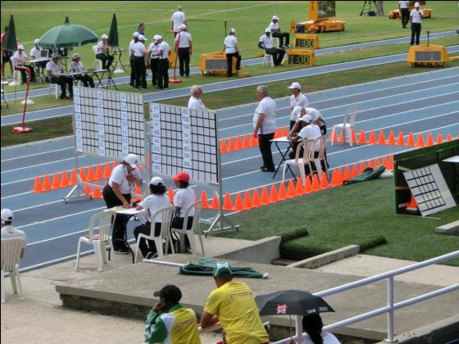
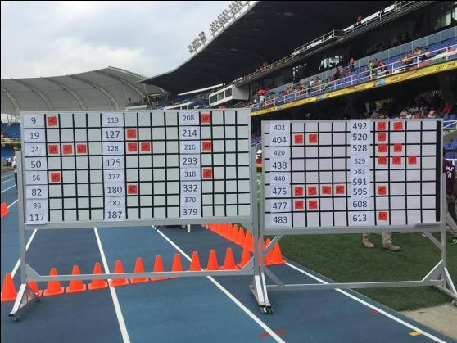
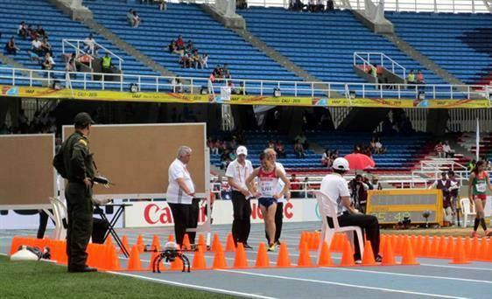
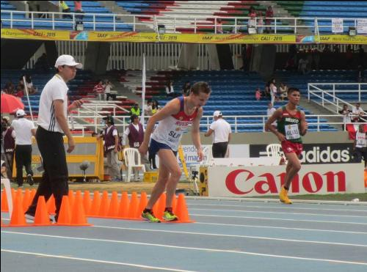
YÜRÜYÜŞ YARIŞMALARI
.
Türkiye Atletizm Federasyonu

Slide 78
Genel Hakem Davranışları
Hakemler yarışma esnasında tarafsız olmalı, yarışma esnasında yarışan sporcuları desteklememeli veya sporculara yardımda bulunmamalıdır,
Yarışmalara zamanında gelmeli, yarış başlamadan önce görev yapacağı sektörde tüm kontrolleri yapmalıdır,
Yarışma esnasında cep telefonu kullanılmamalı, fotoğraf çekilmemeli, saha içinde görevli olsun olmasın sigara içilmemelidir,
Yarışma sonuçları kontrol etmeden imzalanmamalıdır,
Resmi yarışma sonuçları lider, başhakem, direktör ve ilgili hakemlerce imzalanmadan ve resmen ilan edilmeden sporcular ya da antrenörler bilgilendirilmemelidir,
Kendi görevi dışında başka sektörlerdeki hakemlerin görevlerine müdahale etmemeli, ancak her hangi bir hata veya yarışma sonucunu etkileyecek aksaklık söz konusuysa ilgili başhakeme konu iletilerek hatanın devam etmesi engellenmelidir.
Türkiye Atletizm Federasyonu

Slide 79
Genel Hakem Davranışları
Isınma atışları ve atlayışları mutlaka hakem nezaretinde yaptırılmalıdır.
Resmi yarışmalar bittiğinde son yarışmanın ilanından itibaren 30 dakikalık itiraz süresi dikkate alınarak hakemler yarışma alanını terk etmemelidir.
Yarışma esnasında kullanılan teknik ekipmanları görevlilere teslim etmeden görev yeri terk edilmemelidir.
Hakem Talimatına uygun olarak giyinilmelidir.
Her yarışmadan önce, bilgilerini tazelemek için hakemlerin görev yapacağı sektör ile ilgili kurallara mutlaka göz atması gerekmektedir.
YENİ SEZONDA TÜM HAKEMLERİMİZE BAŞARILAR DİLERİZ.
ATLETİZM FEDERASYONU BAŞKANLIĞI
MERKEZ HAKEM KURULU
Türkiye Atletizm Federasyonu

